Slide 1
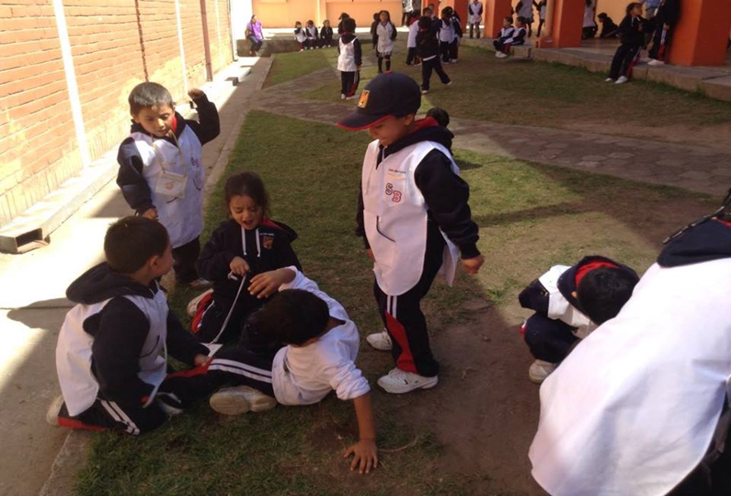
LA IMPORTANCIA DE APRENDER JUGANDO, INCENTIVABAN QUE LOS PADRES DEN JUGUETES PARA LA FORMACIÓN DE MENTES, CONSTRUYENDO ACTITUDES FUTURAS DE LOS ADULTOS.
Nelson Mandela

Slide 2
DEPARTAMENTO DE CIENCIAS HUMANAS Y SOCIALES MAESTRÍA EN RECREACIÓN Y TIEMPO LIBRE VI PROMOCIÓN
Autor: Lic. Roberto Vicente Osorio García
Director de Tesis: PhD. Rubén Castillejo Olán
03 de Septiembre 2018

Slide 3
TEMA DE INVESTIGACIÓN
INCIDENCIA DE UNA LUDOTECA ESCOLAR EN EL RENDIMIENTO ACADÉMICO, EN LOS ESTUDIANTES DE SEGUNDO AÑO DE EDUCACIÓN GENERAL BÁSICA DE LA UNIDAD EDUCATIVA MUNICIPAL SEBASTIÁN DE BENALCÁZAR

Slide 4
ANTECEDENTES DEL ESTUDIO
Constitución de la República del Ecuador (2008) dice que: “Las personas, las familias y la sociedad tienen el derecho y la responsabilidad de participar en el proceso educativo (Art. 26)”. La educación se centrará en el ser humano y garantizará su desarrollo holístico, en el marco del respeto a los derechos humanos

Slide 5
EDUCACIÓN HOLÍSTICA - DERECHOS
“Un niño sin juguetes juega con lo que sea. Un niño sin tiempo, sin espacio, sin
personas con las que jugar, no juega” Marín (2011)

Slide 6
JUSTIFICACIÓN E IMPORTANCIA DE LA INVESTIGACIÓN
Radica en mejorar el rendimiento Académico a través de una ludoteca escolar que sea útil para los estudiantes de E.BG , para mejorar la enseñanza – aprendizaje

Slide 7
PLANTEAMIENTO DEL PROBLEMA DE INVESTIGACIÓN
¿Cómo mejorar el rendimiento académico, mediante el programa de una ludoteca escolar en los estudiantes de tercer año de educación general básica de la Unidad Educativa Sebastián de Benalcázar?

Slide 8
OBJETIVOS ESPECÍFICOS
Fundamentar desde el punto de vista teórico y empírico el rendimiento académico y las ludotecas escolares.
Determinar el estado actual del rendimiento académico de los estudiantes de segundo grado de EGB, de la Unidad Educativa Sebastián de Benalcázar.
Diseñar el programa de una ludoteca escolar para estudiantes de segundo grado de EGB, de la Unidad Educativa Sebastián de Benalcázar.

Slide 9
Aplicar el programa de ludoteca escolar para estudiantes de segundo grado de EGB, de la Unidad Educativa Sebastián de Benalcázar.
Determinar la incidencia del programa de ludoteca escolar, en el rendimiento académico de los estudiantes de segundo grado, de Educación General Básica, de la Unidad Educativa Sebastián de Benalcázar.

Slide 10
HIPÓTESIS DE LA INVESTIGACIÓN
El desarrollo de un programa de una ludoteca escolar para los niños de segundo año de la EGB, de la Unidad Educativa Municipal Sebastián de Benalcázar, mejorará su rendimiento académico.

Slide 11
VARIABLES DE INVESTIGACIÓN
V.I LUDOTECA ESCOLAR
“La ludoteca es una casa de chocolate, una puerta abierta a la imaginación, es la bola de cristal en la cual todo puede suceder, el tren donde estamos todos y nos lleva a todas partes, es el lugar vivo en el cual compartimos ilusiones, fantasías, sentimientos, risas y también enfados, es una posibilidad a la creación”. (Bianchi, E,1995)

Slide 13
V.D RENDIMIENTO ACADÉMICO
“Es el nivel de conocimiento expresado en una nota numérica que obtiene un alumno como resultado de una evaluación que mide el producto del proceso enseñanza aprendizaje en el que participa”. (Ruiz, 2002)

Slide 14
Según la etimología, la palabra Ludoteca viene del Latín «ludos», que significa juego, fiesta, la cual fue unida a la palabra «theca» que significa caja o local para guardar algo

Slide 15
Borja Solé define a la ludoteca como un “lugar en el que el niño puede obtener juguetes en régimen de préstamo y donde puede jugar por mediación directa del juguete con la ayuda de un ludotecario o animador infantil”.

Slide 17
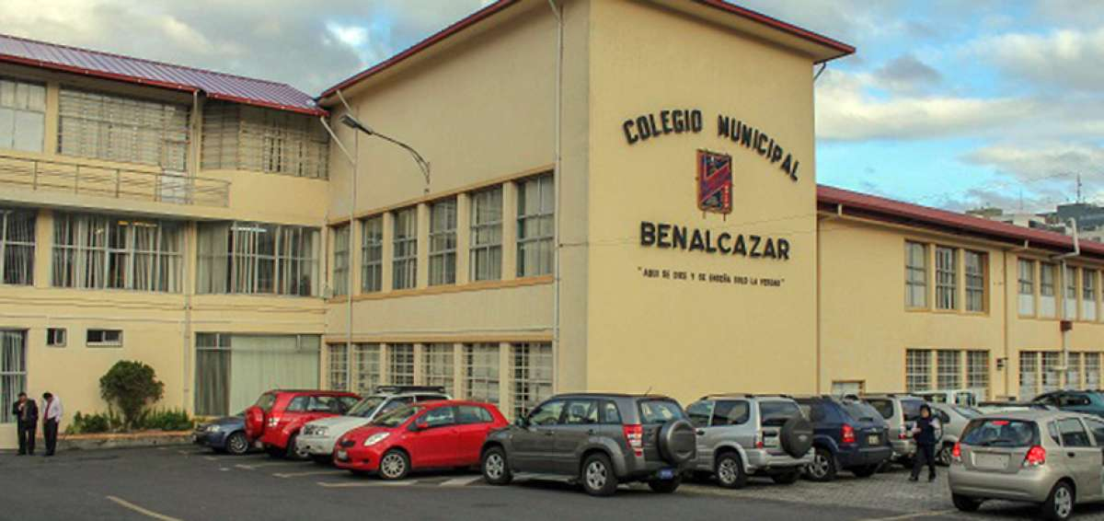
Unicef (2000) dice que: “Una educación de calidad para los niños y las niñas, dado el gran número de niños y adolescentes que pasan por ellas, las escuelas son el lugar ideal para el deporte, la recreación y el juego”

Slide 18
RECREACIÓN

Slide 19
ÁREAS O EXPRESIONES DE LA RECREACIÓN
EXPRESIÓN FÍSICO DEPORTIVA
Deportes, y actividades de acondicionamiento, arquería, básquetbol, voleibol, etc.
EXPRESIÓN AL AIRE LIBRE
Actividades ambientales, montañismo, descenso en río, orientación, jardinería, etc.
EXPRESIÓN ACUÁTICA:
Natación, buceo, surfing, waterpolo, acuarobics, etc.
EXPRESIÓN LÚDICA
Todas las formas de juego, incluyendo proyectos elaborados como son las ludotecas.
EXPRESIÓN MANUAL
Actividades creativas, artesanías, artes y pasatiempos (escultura en metal, barro, madera y piedra, pintura de aceite, acuarela, etc.)
EXPRESIÓN ARTÍSTICA
Artes escénicas: música, drama, danza (música, bandas, coros, teatro para niños, teatro experimental, ballet, etc.).

Slide 20
EXPRESIÓN CONMEMORATIVA
Eventos especiales: carnavales, festivales de herencias étnicas, rodeos, etc.
EXPRESIÓN SOCIAL
Actividades de club, banquetes, charadas, baile social, noche de talentos, juegos de mesa, etc
EXPRESIÓN LITERARIA
Colecciones de todo tipo: numismática (monedas y medallas), filatelia (sellos, sobres, documentos postales), antigüedades, postales, llaves, etc.
EXPRESIÓN TÉCNICA
Actividades de crecimiento personal y ajuste a la vida
EXPRESIÓN COMUNITARIA
EXPRESIÓN DE ENTRETENIMIENTOS Y AFICIONES
Literatura, rompecabezas, radio clubs, juegos mentales, club de lectores, etc.
Programas de servicio social: asesoría sobre aspectos vocacionales, programas nutricionales, talleres sobre prejubilación, etc.
EXPRESIÓN DEL ÁREA DE LA SALUD
Jornadas de salud, programas de nutrición, asesoría para mantenimiento de la salud, talleres ecológicos, clubes de diabéticos, hipertensos, etc.
habilidades de autodefensa, reparar cosas en casa, dinámicas sobre historia de la recreación, reducción de peso, etc.

Slide 21
Según Leif (1978) cita, creador de la primera ludoteca en Bélgica, sostiene que los espacios cerrados se pueden convertir en centros recreativos, dando lugar a la iniciativa del niño y permitiendo que allí reine el juego; plantea la creación de las ludotecas como el mejor instrumento para la democratización de la empresa Educativa nacional.

Slide 22
BENEFICIOS DE UNA LUDOTECA ESCOLAR
Beneficia el desarrollo psicológico
Beneficia en el desarrollo físico
Beneficia el desarrollo emocional
Beneficia el desarrollo espiritual
Desarrolla la imaginación y creatividad
Garantiza diversión y entretenimiento

Slide 23
RENDIMIENTO ESCOLAR
Según Cortéz (s.f.) lo define como:
“Nivel de conocimiento de un alumno medido en una prueba de evaluación. En el rendimiento académico, intervienen además del nivel intelectual, variables de personalidad (extroversión, introversión, ansiedad…) y motivacionales, cuya relación con el rendimiento académico no siempre es lineal, sino que está modulada por factores como nivel de escolaridad, sexo, actitud.”

Slide 24
Por su parte Retana (s.f.) lo define como el “nivel de conocimiento expresado en una nota numérica que obtiene un alumno como resultado de una evaluación que mide el producto del proceso enseñanza aprendizaje en el que participa”.
Finalmente Ruiz (2002, p. 52) dice al respecto:
“El rendimiento escolar es un fenómeno vigente, porque es el parámetro por el cual se puede determinar la calidad y la cantidad de los aprendizajes de los alumnos y además, porque es de carácter social, ya que no abarca solamente a los alumnos, sino a toda la situación docente y a su contexto”.

Slide 25
RENDIMIENTO ESCOLAR Y SU ESCALAFÓN CALIFICATIVO EN EL ECUADOR
Las calificaciones hacen referencia al cumplimiento de los objetivos de aprendizaje establecidos en el currículo y en los estándares de aprendizaje nacionales, según lo detalla el Art. 194 del Reglamento a la LOEI.

Slide 26
ESCALA CUALITATIVA | ESCALA CUANTITATIVA
DOMINA LOS APRENDIZAJES REQUERIDOS | 9,000 -10,00
ALCANZA LOS APRENDIZAJES REQUERIDOS | 7,00 – 8,99
ESTA PRÓXIMO A ALCANZAR LOS APRENDIZAJES REQUERIDOS | 4,00 – 6,99
NO ALCANZA LOS APRENDIZAJES REQUERIDOS | MENOS O IGUAL 4

Slide 27
IMPORTANCIA DEL RENDIMIENTO ACADÉMICO
Comprobación de los conocimientos adquiridos
Verificación de la cualidades de los estudiantes
Facilita el cambio de estrategias para la enseñanza – aprendizaje
Determina el proceso de evaluación

Slide 28
POBLACIÓN Y MUESTRA La investigación tomo como universo de estudio, la totalidad de la población, y por criterio se toma una muestra 69 estudiantes que constituye el 100 %

Slide 29
METODOLOGÍA DE LA INVESTIGACIÓN
PRE- EXPERIMENTAL
BENEFICIARIOS
POS-TEST
PRE-TEST

Slide 30
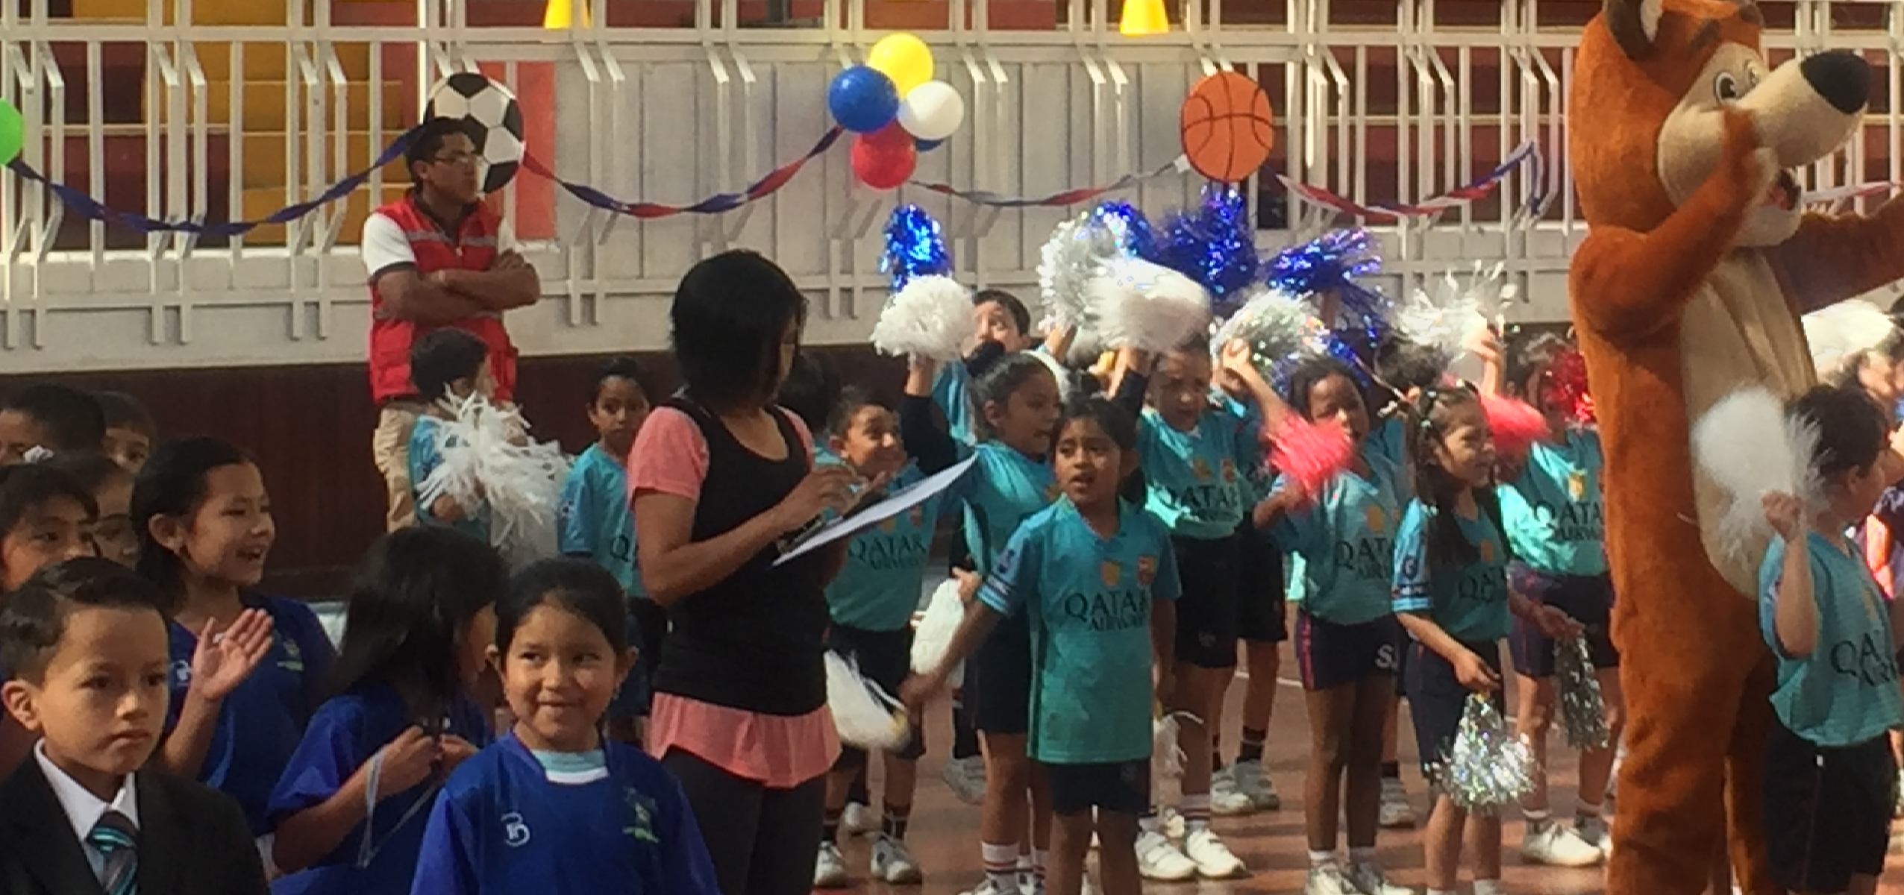
ESTUDIANTES DE SEGUNDO AÑO DE EDUCACIÓN GENERAL BÁSICA

Slide 31
Diciembre | 2016 | Toma de resultados del pre experimento y elaboración del programa de una ludoteca
Enero | 2017 | Aplicación del programa de una ludoteca

Slide 32
APLICACIÓN DEL PROGRAMA
Febrero | 2017 | Aplicación del programa de una ludoteca
Marzo | 2017 | Aplicación del programa de una ludoteca
Abril | 2017 | Aplicación del programa de una ludoteca
Mayo | 2017 | Aplicación del programa de una ludoteca
Junio | 2017 | Aplicación de un programa de una ludoteca

Slide 33
Métodos teóricos
Método inductivo – deductivo
Método analítico-sintético.
Enfoque sistémico-estructural-funcional

Slide 34
Métodos empíricos
Observación
Pre – experimento
Análisis de documentos

Slide 35
Métodos estadísticos
El análisis porcentual
Medidas de tendencia central
Estadísticas no paramétricas

Slide 36
TABULACIÓN DE NIVELES COMPARADAS CON REFERENCIA
DEL MINISTERIO DE EDUCACIÓN

Slide 37
TABULACIÓN E INTERPRETACIÓN DEL PRE- TEST

Slide 38
ASIGNATURAS | ESCALA CUANTITATIVA | ESCALA CUALITATIVA
LENGUA Y LITERATURA | 7,86 | ALCANZA LOS APRENDIZAJES REQUERIDOS
MATEMÁTICAS | 7,98 | ALCANZA LOS APRENDIZAJES REQUERIDOS
ESTUDIOS SOCIALES | 8,12 | ALCANZA LOS APRENDIZAJES REQUERIDOS
CIENCIAS NATURALES | 8,14 | ALCANZA LOS APRENDIZAJES REQUERIDOS

Slide 39
PRE-TEST

Slide 40
ANALÍSIS
Se puede observar durante los pre-test presentados , que los promedios generales en una escala cualitativa en comparación a lo que establece el Ministerio de Educación, alcanzan los aprendizajes requeridos en las cuatro materias.
El promedio de calificaciones alcanzado en el primer quimestre en las cuatro materias es de 8,025 puntos

Slide 41
PROGRAMA DE UNA LUDOTECA ECOLAR CON EL ENFÁSIS AL MEJORAMIENTO DEL RENDIMIENTO ACADÉMICO

Slide 42
DOCENTES
PADRES DE FAMILIA
ESPACIOS Y MATERIALES
METODOLOGÍA

Slide 43
JUSTIFICACIÓN
Este programa está dirigido a los estudiantes y docentes de la Unidad Educativa Municipal Sebastián de Benalcázar de segundo año de Educación General Básica, para dar un conocimiento sobre la gran importancia de una ludoteca, como parte importante del estudiante en su desarrollo holístico .

Slide 44
OBJETIVO GENERAL
Elaborar un Programa de una ludoteca para los estudiantes de la Unidad Educativa Municipal Sebastián de Benalcázar para mejorar el rendimiento académico en los estudiantes de Segundo año de Educación General Básica.

Slide 45
OBJETIVOS ESPECÍFICOS
Adecuar espacios para el funcionamiento
Elaboración de juegos didácticos como loterías, rompecabezas, dominós
Realizar rondas
Motivar a los estudiantes en la participación

Slide 46
PROGRAMA DE UNA LUDOTECA
FASES | ACTIVIDADES | RESPONSABLES | AUTORIZACIÓN
1. DIAGNÓSTICO Y ANALÍSIS | OBSERVACIÓN DE LOS ESPACIOS Y MATERIALES A UTILIZAR | DOCENTES DE EDUCACIÓN FÍSICA Y PRIMARIA | RECTOR
2. SOCIALIZACIÓN | REUNIONES, FOROS, TALLERES, PRACTICAS, DECE | AUTORIDADES, DOCENTES, PADRES DE FAMILIA, ESTUDIANTES DE TERCERO DE BACHILLERATO BI. | VICERRECTORADO E INSPECCIÓN
3.MOTIVACIÓN | CHARLAS DEMOSTRACIONES DE JUEGOS | DOCENTES DE PRIMARIA Y EDUCACIÓN FISICA, PADRES DE FAMILIA | DIRECTORA DE PRIMARIA
4. CONSTRUCCIÓN DE ESPACIOS | ADQUISICIÓN DE IMPLEMENTOS | PADRES DE FAMILIA Y PERSONAL DE MANTENIMIENTO | RECTOR

Slide 47
DESCRIPCIÓN DE LAS PRINCIPALES ACTIVIDADES
ACTIVIDAD | IMPLEMENTOS | ESPACIO | AREA RECREATIVA | INTERRRELACIÓN
ATRAPANDO LA COLA DE LAS AVES | TOALLA | PATIO | EXPRESIÓN LÚDICA | CIENCIAS NATURALES
LA RAYUELA | TIZAS | PATIO Y UNA TIZA | EXPRESIÓN LÚDICA | MATEMÁTICAS
IMITANDO ANIMALES | CUENTO | CORREDORES | EXPRESIÓN ARTÍSTICA | CIENCIAS NATURALES – LENGUA Y LITERATURA
COLLARES | HILOS, ARGOLLAS | CORREDORES | EXPRESIÓN MANUAL | CIENCIAS SOCIALES
BAILES TRADICIONALES | EQUIPO DE SONIDO TRAJES | AUDITORIO | EXPRESIÓN ARTÍSTICA | CIENCIAS SOCIALES
EL SALTO DE LA CUERDA | CUERDAS | PATIO | EXPRESIÓN LÚDICA | MATEMÁTICAS

Slide 48
Post-Test
Julio | 2017 | Recolección de información para verificar y comprobar hipótesis
Agosto | 2017 | Presentación de resultados y validación de variables
Septiembre | 2017 | Presentación de documentación para aprobación de perfil de tesis
Octubre | 2017 | Elaboración de primer borrador de tesis capítulo 1
Noviembre | 2017 | Aprobación del perfil de tesis
Diciembre | 2017 | Designación de director de tesis

Slide 49
TABULACIÓN COMPARATIVA DEL QUIMESTRE UNO Y DOS DE LOS DIFERENTES NIVELES

Slide 50
PRE-TEST /POST-TEST
ASIGNATURAS | ESC.C/P.T | ESC.C./PT2 | ESC.C/P.T | ESC.C/P.T2
LENGUA Y LITERATURA | 7,86 | 8,92 | A.A.R | A.A.R
MATEMÁTICAS | 7,98 | 8,93 | A.A.R | A.A.R
ESTUDIOS SOCIALES | 8,12 | 9,19 | A.A.R | D.A.R
CIENCIAS NATURALES | 8,14 | 9,13 | A.A.R | D.A.R

Slide 51
LENGUA Y LITERATURA
MATEMÁTICAS
ESTUDIOS SOCIALES
CIENCIAS NATURALES

Slide 52
ANALÍSIS
El promedio de calificaciones durante el primer Quimestre, o sea, en el pre-test, en las cuatro materias que sirvieron de referencia en el estudio, fue de 8.025 puntos, y los alcanzados en el post-test o en el segundo Quimestre fueron de 9.0425; lo que muestra una diferencia de 1.0175. Estos datos muestran el efecto positivo que tuvo el programa de Ludoteca Escolar aplicado en la Unidad Educativa Sebastián de Benalcázar, con los estudiantes de segundo grado de EGB.

Slide 53
CONCLUSIONES
Después de analizar e interpretar la información se ha llegado a las siguientes conclusiones.
Luego de haber consultado los fundamentos teóricos de las principales variables de la investigación, evidencian que es posible establecer una relación entre el Rendimiento Académico y Ludoteca Escolar, sustentado en las experiencias investigativas y su contextualización con la Recreación Escolar; lo que aseguró la pertinencia y validez teórico del estudio.

Slide 54
Según el análisis de los resultados obtenidos en el pre-test se pudo descubrir que el promedio del rendimiento académico general es de 8,025 en las cuatro asignaturas, dentro de los parámetros del Ministerio de Educación cuantitativa (Alcanza los Aprendizajes Requeridos)
Mediante la ejecución del programa que se llevó a cabo durante seis meses, se puede decir que tanto estudiantes como docentes adquirieron conocimientos y aprendizajes nuevos y significativos dentro de cada una de las materias establecidas durante la investigación.

Slide 55
Los resultados de la aplicación del Programa de Ludoteca Escolar en la Unidad Educativa Sebastián de Benalcázar, a partir de comparar el Rendimiento Académico de los estudiantes de segunde grado, entre el primer y segundo Quimestre, validan la hipótesis planteada en la investigación, al existir una diferencia significativa de 1.0175 puntos, de incremento en el promedio de calificaciones, en el post test, como consecuencia de la intervención de la variable independiente, lo que evidencia la efectividad del programa.

Slide 56
RECOMENDACIONES
Para alcanzar un mayor resultado en el Rendimiento Académico de los estudiantes, se requiere incrementar mas actividades, rincones y materiales en la Ludoteca Escolar, esto permitiría un mayor desarrollo físico, psicológico, emocional.
Los padres de familia requieren implicarse más en los objetivos del programa, pues estos juegos pueden desarrollarse en la casa o en la comunidad, donde reside el estudiante, a manera de lúdica motriz, lo que permitirá consolidar los objetivos del programa de Ludoteca institucional.

Slide 57
Concientizar la importancia de una ludoteca en los padres de familia y autoridades de la institución a través de foros, charlas, reuniones con el fin de masificar y ser modelo para otras unidades educativas
Plantear la creación de las ludotecas escolares en las Unidades educativas Municipales a través de la SERD como el mejor instrumento de la enseñanza aprendizaje para la democratización de la empresa Educativa Municipal.

